Slide 1
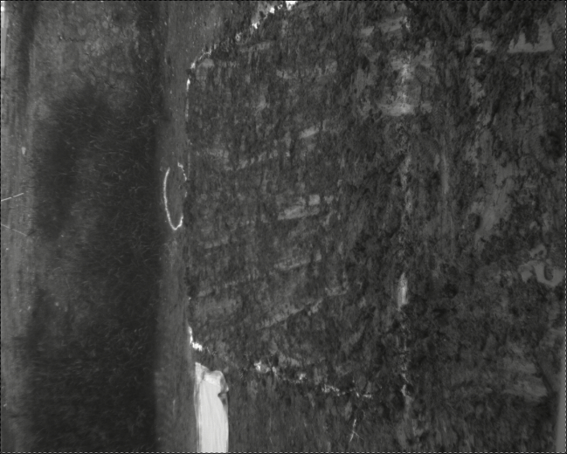
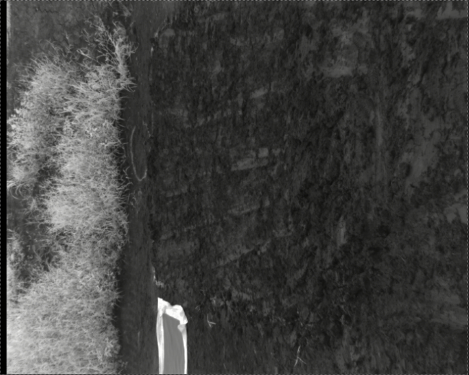
Y
X
X，Y 軸 : 空間方向
Z 軸 : 波長方向
Z
分光反射率
水が光を吸収する波長帯
波長
水が光を吸収しない波長帯

